Slide 1

CAR-T产品工艺关键物料的分类与管理
北京义翘神州科技股份有限公司

Slide 2
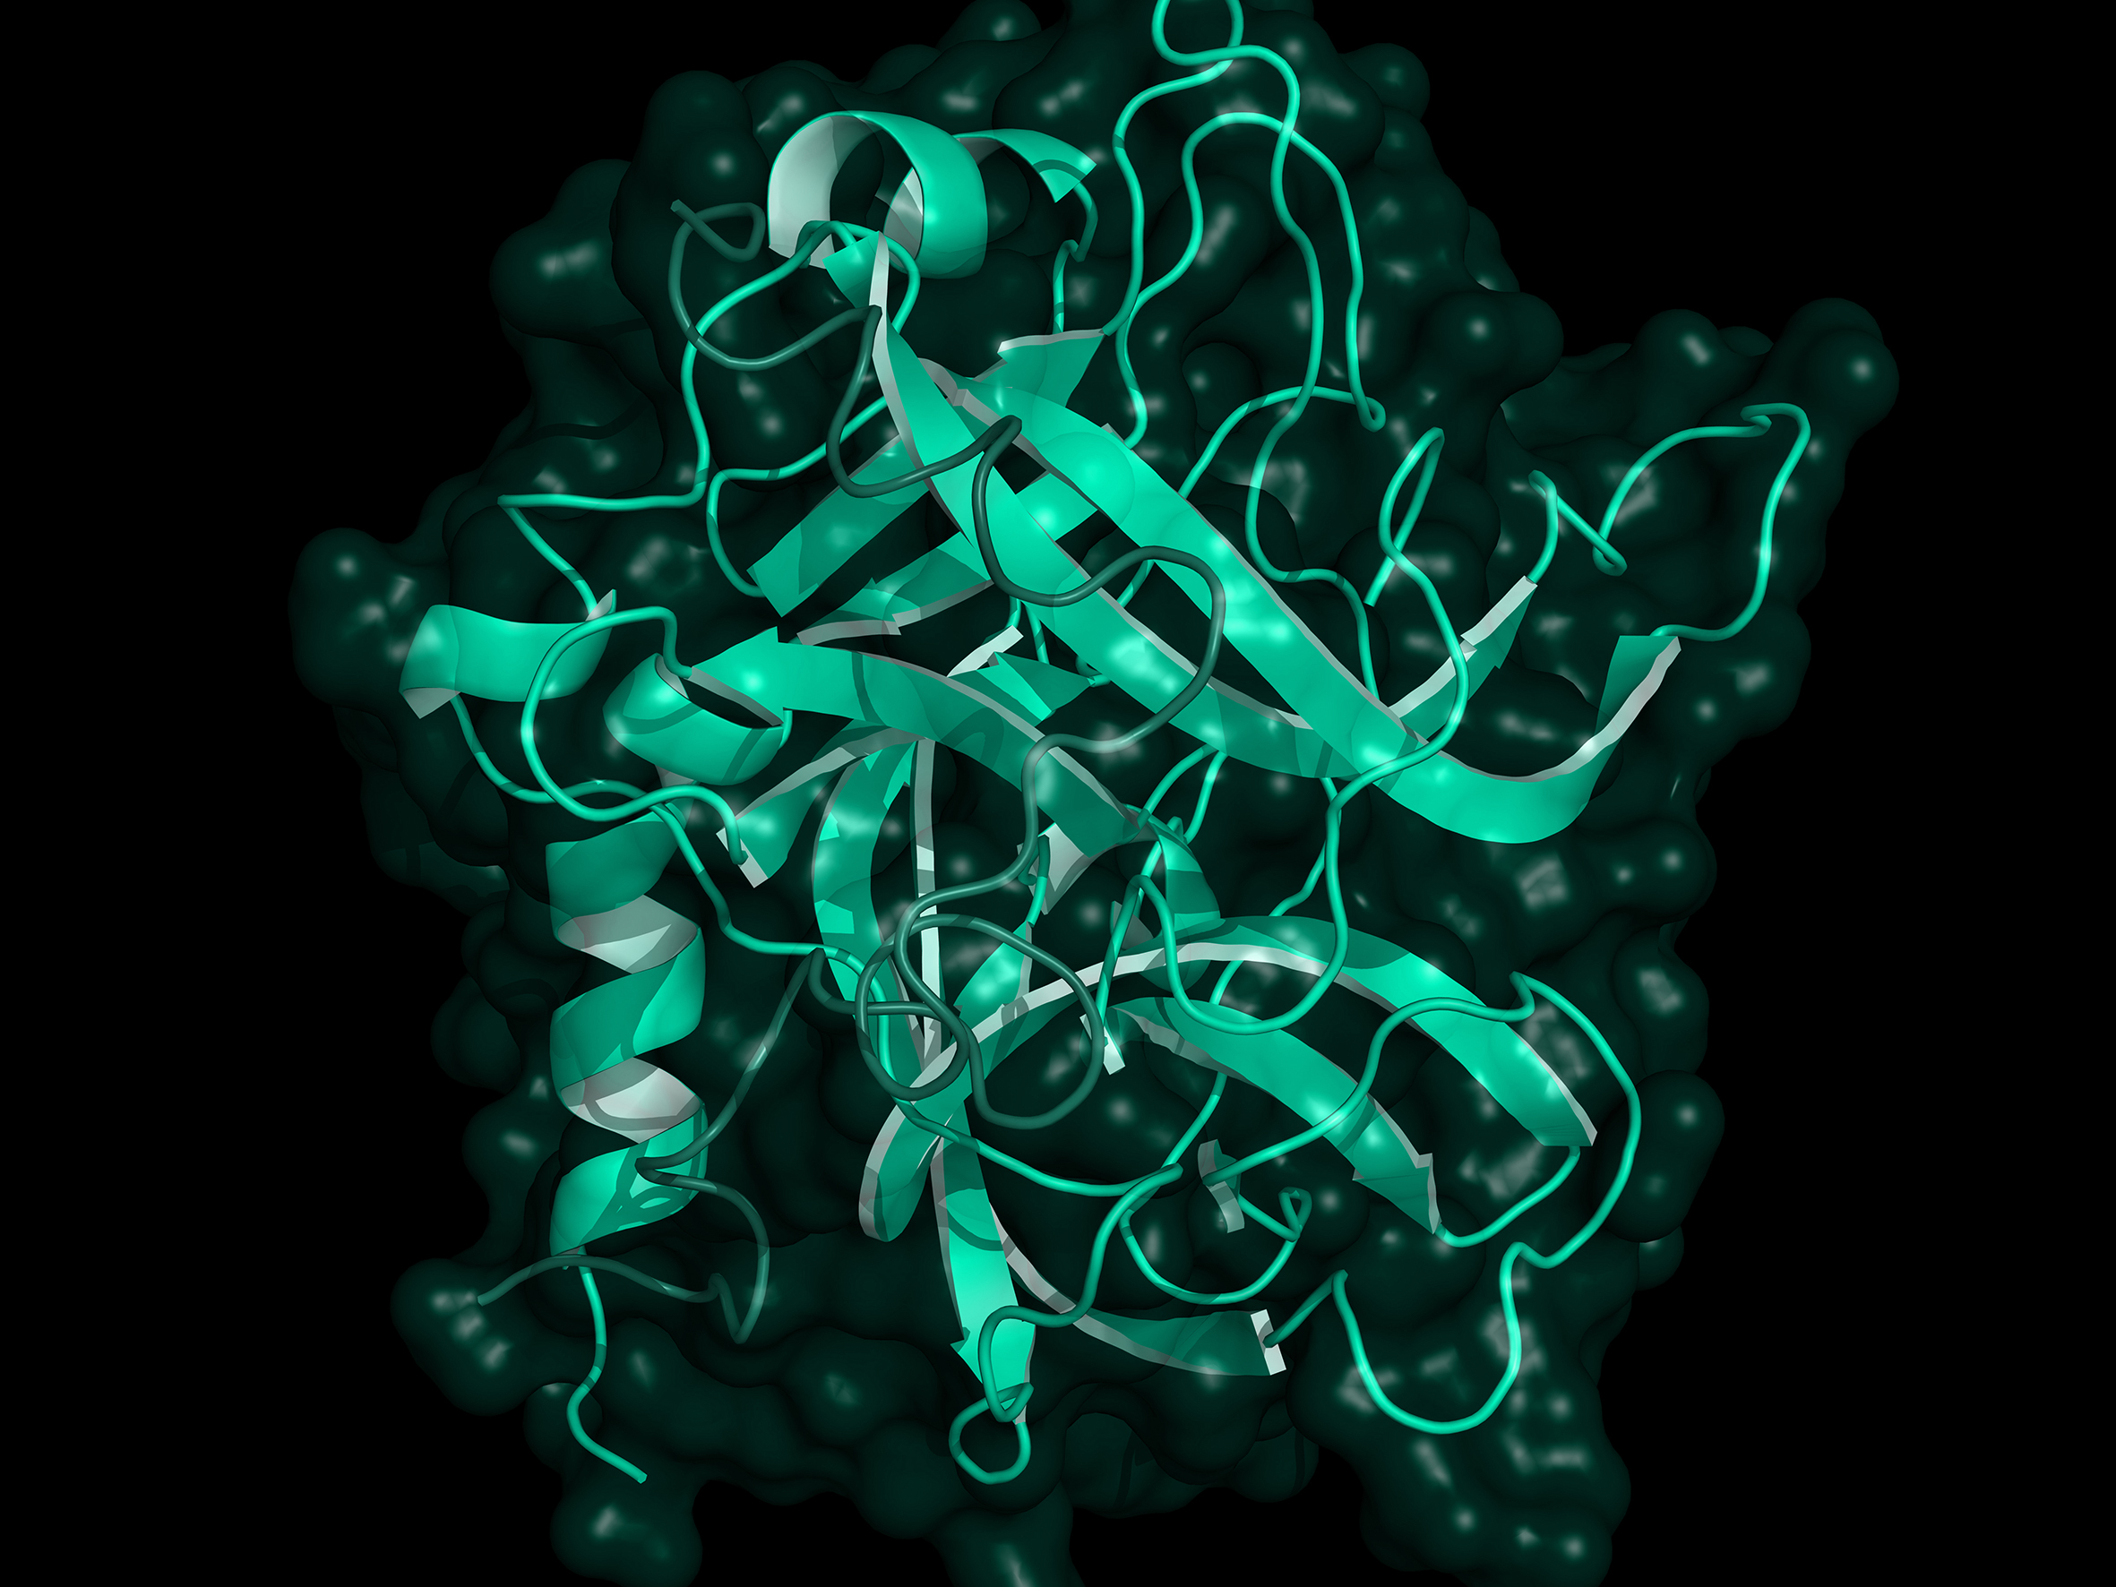

CONTENT
1
2
物料的风险管理
物料定义与分类
3
4
GMP级物料的生产和质量控制
GMP级物料法规原则

Slide 3
01
物料定义与分类

Slide 4
物料的定义
物料
辅料
物料指原料、辅料和包装材料。
指生产药品和调配处方时使用的赋形剂和附加剂；是除活性成分或前体以外，在安全性方面已进行了合理的评估，并且包含在药物制剂中的物料。
GMP
指南
原料
化学药品制剂的原料是指原料药；生物制品的原料是指原材料；
中药制剂的原料是指中药材、中药饮片和外购中药提取物；
原料药的原料是指用于原料药生产的除包装材料以外的其他物料。
指南
包装材料
GMP
指药品包装所用的材料，包括与药品直接接触的包装材料和容器、印刷包装材料，不包括发运用的外包装材料。
义翘神州

Slide 5



物料的分类
中国药典
GMP指南
指导原则（试行）
EMA原则问答
免疫细胞治疗产品药学研究与评价技术指导原则(试行)
关于ATMP生产用基因递送物料所用生物来源起始物料生产的GMP原则问答
一、生物制品原材料
生物原材料
微生物、人和动物细胞
组织、体液提取
采用重组技术生产
生物合成技术生产
化学原材料
无机化学材料
有机化学材料
细胞治疗产品物料分类：
细胞
基因转导与修饰系统
辅料
内包装材料
其他生产用材料
一、生产用物料
指免疫细胞治疗产品生产过程中使用的所有原材料、辅料和耗材等。
基因修饰细胞起始物料
为获得基因修饰后细胞所用的成分
生产载体的起始物料
载体
人体或动物细胞
二、原材料
起始原材料
生产用细胞
生产辅助细胞
体外基因修饰系统
其他原材料
培养基
添加因子
其他生化试剂
二、细胞、基因治疗制品起始原材料
生产用细胞种子
细菌或病毒种子
义翘神州

Slide 6

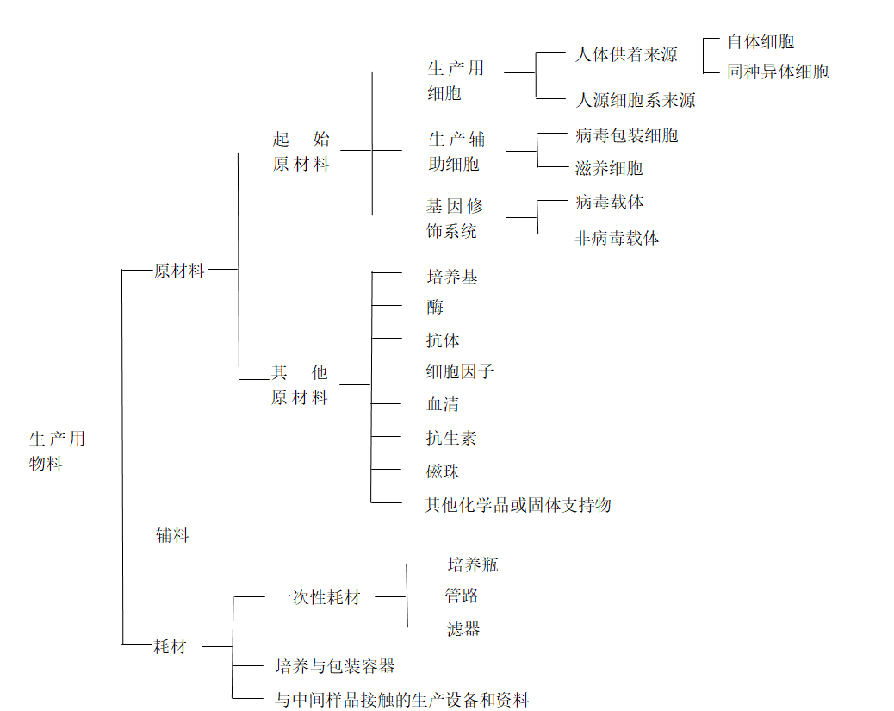
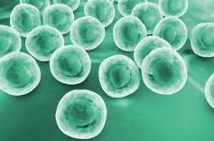

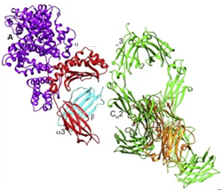
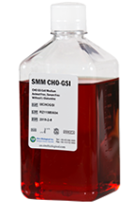
物料的分类图
生产用细胞
本列表仅包括生产过程中所使用的物料，没有包括生产过程非直接相关物料以及检测相关物料、试剂
义翘神州

Slide 7
02
物料的风险管理

Slide 8
物料等级分类
原材料等级 | 上市许可证明（如药品注册批件、生产许可证） | 供应商药品生产GMP证书 | 供应商出厂检验报告 | 国家批签发合格证 | 按照国家药品标准或生物制品生产企业内控质量标准全检 | 关键项目检测（如鉴别，微生物限度、细菌内毒素、异常毒性检查等） | 外源因子检查 | 进一步加工、纯化 | 来源证明 | 符合原产国和中国相关动物源性疾病的安全性要求，包括TSE | 供应商审计
第1级 | √ | √ | √ | 如有应提供 | — | √ | — | — | — | — | √
第2级 | √ | √ | √ | — | 抽检（批） | √ | — | — | — | — | √
第3级 | — | — | √ | — | √ | — | — | 如需要 | — | — | √
第4级 | — | — | √ | — | √ | — | 动物源材料应检测 | 如需要 | 动物源材料应提供 | 动物源材料应提供 | √
根据原材料的来源、生产以及对生物制品潜在的毒性和外源因子污染风险等，将生物制品生产用原材料按风险级别从低到高分为四级
第1级：较低风险的原材料
第2级：低风险的原材料
已获得上市许可的生物制品或药品无菌制剂，如人血白蛋白、各种氨基酸、抗生素注射剂等。
已有国家药品标准、取得国家药品批准文号并按照中国现行GMP生产的用于生物制品培养基成分以及提取、纯化、灭活等过程的化学原料药和药用级非动物来源的蛋白水解酶等。
第3级：中风险的原材料
第4级：高风险的原材料
非药用级，包括生物制品生产用培养基成分、非动物来源蛋白水解酶、用于靶向纯化的单克隆抗体，以及用于生物制品提取、纯化、灭活的化学试剂等。
包括已知具有生物作用机制的毒性化学物质，如甲氨蝶呤等、以及大部分成分复杂的动物源性组织和体液，如牛血清、动物来源的各种酶等蛋白质。
义翘神州
Notes:
第3级：中风险的原材料
这类生物制品原材料的质量控制要求应高于前两个等级的原材料，为使其符合生产用原材料的要求，使用时可能需要进一步加工、纯化处理或增加病毒灭活和（或）去除步骤等。
第4级：高风险的原材料
使用之前，应进行严格的全面质量检定，或采取进一步的处理措施，包括（1）改进原材料的生产工艺；（2)对原材料进行处理，以灭活或去除外源因子、致病物质或特定的污染物（如动物病毒、朊蛋白等）。

Slide 9
物料的风险评估
关键物料属性（CMA）评估
得分 | 标准 | 物料等级
高 | 物料属性的微小或者中等变化对CQA造成显著影响 | 关键物料
中 | 物料属性大的变化或小的变化累加其他因素会对CQA造成显著影响 | 潜在关键物料
低 | 物料属性对CQA没有影响 | 非关键物料
影响因素和安全性评级
排序 | 说明
1 | 是否为主要营养物质来源（如培养基）或冻存保护剂
2 | 是否与产品杂质去除、活性处理有关（如层析填料、线性化酶等）
3 | 是否与除菌过滤后产品直接接触（如盛装除菌过滤后料液的容器或是内包材）
4 | 是否为终产品的主要组成部分（如辅料）
5 | 是否会影响A级洁净环境（如擦拭A级的洁净区的无菌布）
6 | 是否是动物来源
义翘神州

Slide 10
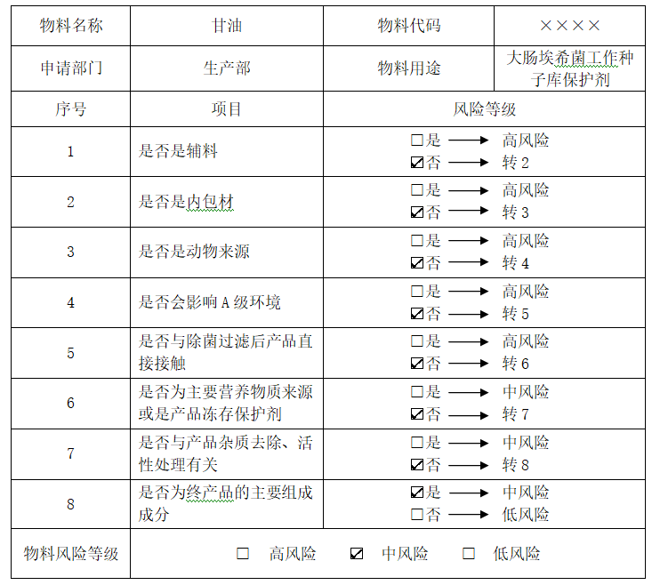
物料风险评估-示例
发起质量风险管理
风险的沟通
风险评估
风险管理工具
风险识别
风险分析
风险评价
不可接受
风险控制
风险降低
风险接受
QRM的结果
风险审核
回顾事件
义翘神州

Slide 11
CAR-T物料选择原则
中国食品药品检定研究院2018年发布的
《CAR-T细胞治疗产品质量控制检测研究及非临床研究考虑要点》
药用级
GMP级
风险评估
（安全性评估）
优先选择
优先选择
依照GMP要求对物料进行管理
否
是
排序 | 细胞治疗产品生产原材料和辅料选择原则
1 | 药用无菌制剂优于药用制剂， 不经过除菌过滤，参与到关键生产步骤的成分， 需考虑采用无菌制剂（如人血白蛋白）。
2 | 药用级原辅料优于非药用级原辅料
3 | GMP级优于非GMP级原辅料
4 | 非动物源性优于动物源性原辅料
否
是
义翘神州

Slide 12
物料管理
贮存
筛选、评估
审计、批准
开发
准入
接收
检测
供应商
生命周期
物料的
现场管理
淘汰
维护
撤销
持续管理
不合格品
管理
使用
供应商管理
物料现场管理
义翘神州

Slide 13



现场审计和质量协议
质量管理体系
文件
微生物
(支原体)
内毒素
原材料杂质
工艺残留
细胞库
生产
病毒
外源
因子
共线
生产
交叉
污染
质量标准
检测和控制
贮存
运输
现场审计关于污染的关注项
质量协议的内容
义翘神州

Slide 14
03
GMP级物料法规原则

Slide 15
GMP要素原则
关于GMP级物料，业界目前尚无明确的定义或是标准。
遵循GMP的原则，最大限度降低制备环节污染、交叉污染、混淆和差错的风险。
质量体系
厂房设施设备
建立了偏差或是异常事件处理流程。
建立了变更控制流程，对变更进行分级管理，并且明确对于影响产品质量的变更将会通知客户。
建立了客户投诉流程。
建立了超标（OOS)或是不合格数据调查流程。
建立了文件管理流程。
建立了培训管理流程。
在适宜的环境条件下生产，并对环境进行相应的控制。
对生产区域进行清洁或消毒，满足产品生产需求。
生产区域有适宜的人员、物料流向控制措施。
设置了足够的生产、检测、仓储区域。
设备处于良好状态并能满足预期需求（经计量或确认）。
仪器仪表经计量或适宜的方式、确保显示数值的准确性。
对设备进行了良好的维护保养。
义翘神州

Slide 16
GMP要素原则
人员
物料
建立了原材料供应商管理流程。
建立了原材料取样、检测及放行流程。
对必要的生产原材料进行留样。
对物料或是产品相关TSE/BSE进行了适宜的管控（若适用）。
人员经过适宜的培训并记录。
人员健康状态能够满足生产需要。
生产
检测
有适宜的微生物、细菌内毒素控制措施（若适用）。
有适宜的无菌保证措施（若适用）。
有适宜的杂质控制措施（若适用）。
若是共用生产线、采取了足够的措施避免交叉污染。
对生产过程进行了记录。
建立了批号管理流程。
建立了相应的流程进行产品检测。
对检验过程进行了记录。
建立了产品留样管理制度。
对产品有效期或是复测期进行了研究。
义翘神州

Slide 17
不同阶段物料管控
阶段 质量管 理要素 | 临床生产阶段 | 商业化生产阶段
生产环境 | 洁净区，独立生产区域 | 洁净区，独立生产区域
环境监测 | 按照指南或法规要求定期执行 | 按照指南或法规要求定期执行
人员培训 | 良好的数据和记录规范培训(GDRP)+临床GMP培训 | 良好的数据和记录管理规范培训(GDRP)+GMP培训
物料放行（包括生产过程中使用的原材料及耗材） | · 中、低风险物料：COA放行 · 高风险物料：COA放行+入场检测放行 | · 低风险物料：COA放行 · 中风险物料：COA放行+入场检测放行 · 高风险物料：按照企业内控质量标准全检
产品放行 | · 批生产记录审核 · 批检验记录审核 · 物料放行审核 · 偏差、变更、OOS审核 · 环境检测数据审核 · 公用系统检测数据抽查 · 审计追踪记录抽查 | · 批生产记录审核 · 物料放行审核 · 稳定性考察数据审核 · 偏差、变更、OOS审核 · 环境检测数据审核 · 公用系统检测数据审核 · 审计追踪记录审核
生产记录 | QA批准发放、管理 | QA批准发放、管理
义翘神州

Slide 18
不同阶段物料管控
阶段 质量管 理要素 | 临床生产阶段 | 商业化生产阶段
过程监控 | 对批生产过程关键步骤进行检查 | 对批生产过程关键步骤进行检查
偏差、变更、OOS等质量事件 | 按照书面的偏差、变更、OOS等质量事件处理流程进行处理 | 按照书面的偏差、变更、OOS等质量事件处理流程进行处理，调查的深度、范围强于临床生产阶段
厂房设施/设备确认 | 设备至少进行IQ/OQ,公用系统进行IQ/OQ/PQ | 按照GMP要求进行DQ/IQ/OQ/PQ
工艺确认/验证 | · 进行灭菌工艺验证 · 进行无菌工艺模拟试验 | · 进行灭菌工艺验证 · 进行无菌工艺模拟试验 · 进行产品工艺验证 · 进行产品持续工艺确认
分析方法确认/验证 | 分析方法确认 | 分析方法验证
清洁确认/验证 | 清洁确认（对淋洗水进行取样、检测TOC、微生物限度、电导率等） | 清洁确认（对清洁验证相关的分析方法进行验证，执行取样回收率试验）
运输 | · 运输过程中温度监控探头，并保存运输记录 · 静态运输确认（模拟试验） | · 运输过程中温度监控探头，并保存运输记录 · 动态运输验证（根据实际运输路线进行运输验证）
义翘神州

Slide 19
04
GMP级物料生产与质量控制

Slide 20
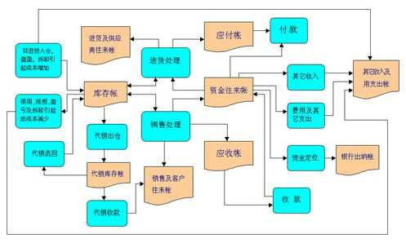
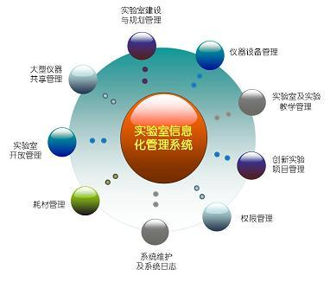
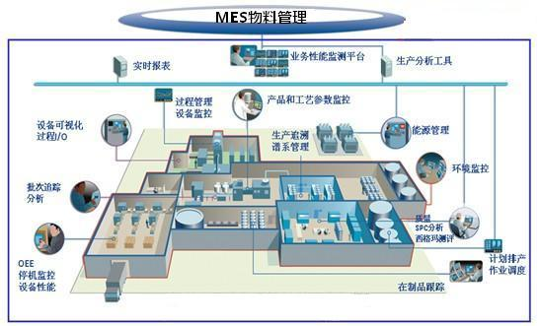
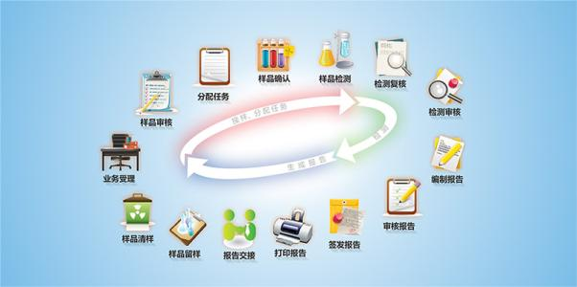
全面的质量管理体系
质量管理体系要素
人员管理
物料管理
设施设备管理
生产管理系统
质量管理系统
实验室管理系统
义翘神州

Slide 21
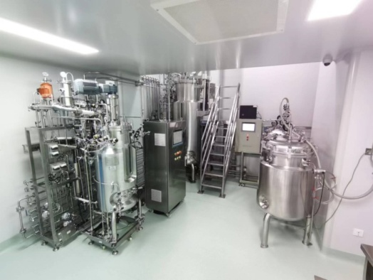
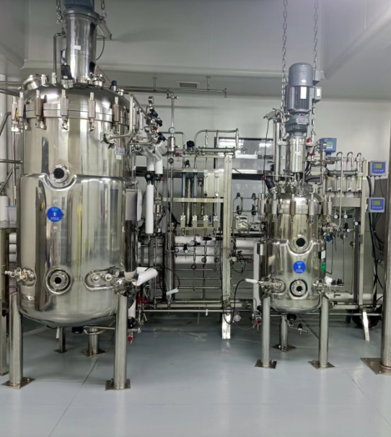
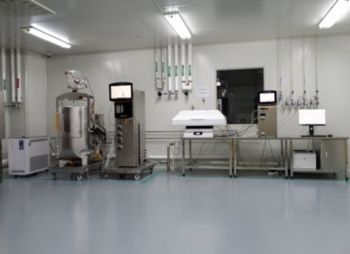
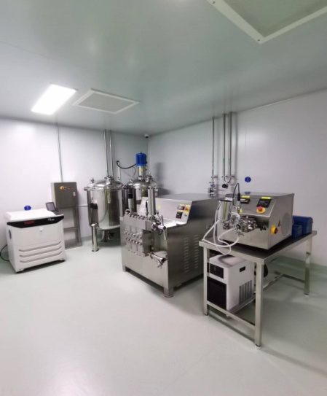
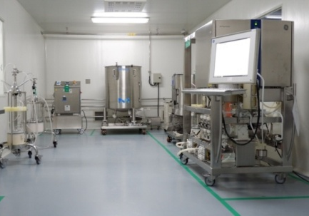
GMP生产车间
4000㎡生产厂房，近3000㎡的洁净车间，拥有原核生产车间和真核生产车间
原核生产车间
真核生产车间
义翘神州

Slide 22
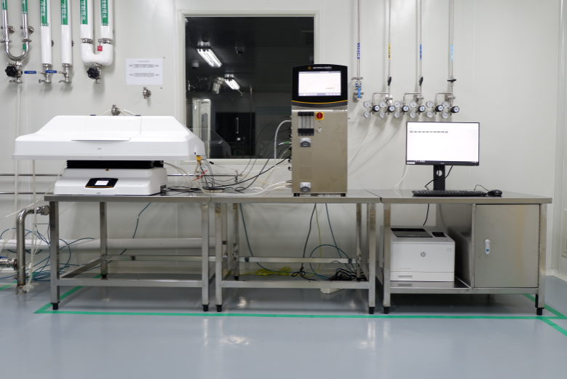
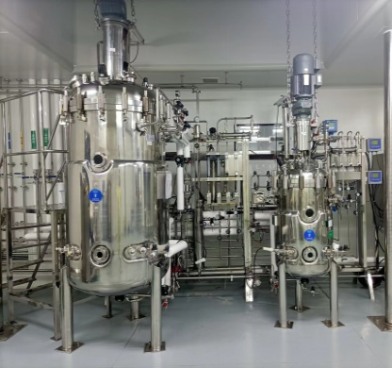
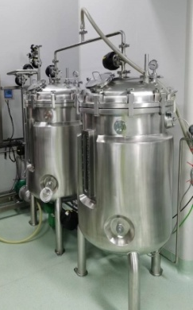
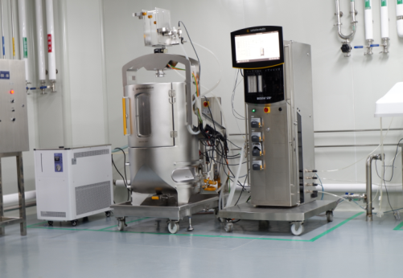
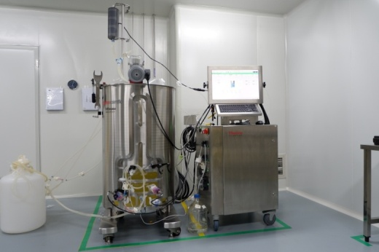
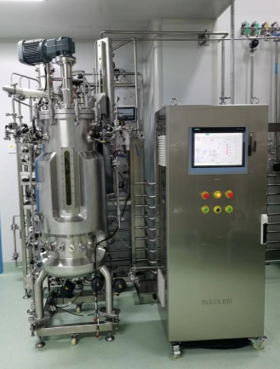
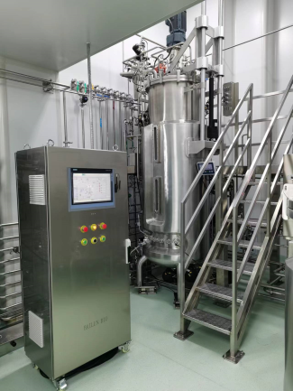
培养设备展示
RM50 WAVE
700L+100L真核
CIP站
SUB250
STR200
150L原核
700L原核
一次性生物反应器
不锈钢生物反应器
义翘神州

Slide 23
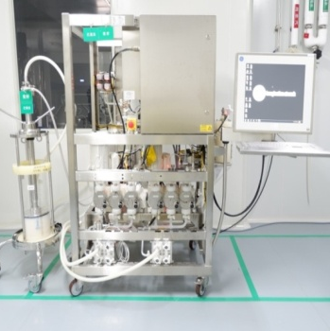
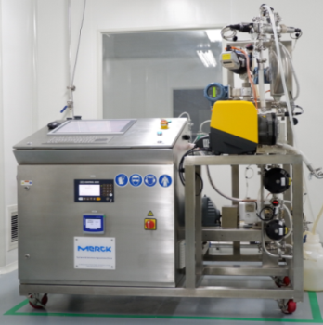
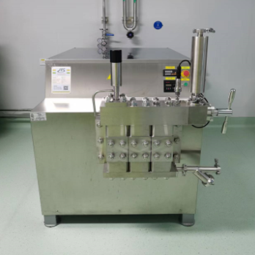
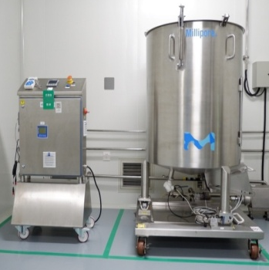

纯化设备展示
生产级均质机
Mobius 500L
一次性搅拌系统
中试级均质机
AKTA Process
CUF50
超滤系统
义翘神州
Notes:
先进的纯化设备

Slide 24
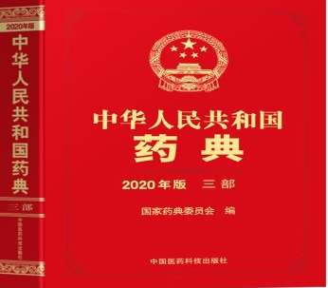

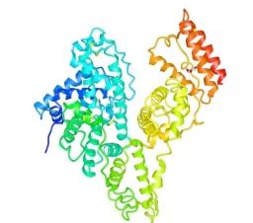

生产全过程控制
严格的
现场管理
物料
管理体系
06
05
完善的
文件体系
04
满足GMP要求的
空调系统
01
03
02
计量
管理体系
完善的
验证体系
义翘神州

Slide 25
产品放行
变更
物料
过程无偏差、无变更
或所有偏差变更已按照程序完成、关闭；不影响产品质量。
物料检测合格
所使用的物料均已放行
物料受控发放，物料管理记录完整，无差错
物料满足批次生产需求
06
01
05
检验记录
环境
检验记录完整，规范，无差错
检验结果符合质量标准
有完整的检验报告单
生产过程中环境监测数据合格
生产环境在验证有效期内
02
04
水系统
03
生产记录
水系统在验证有效期内
生产过程中水系统监测数据合格
生产设备经过计量和验证
批生产和包装记录完整，规范，无差错
生产和包装过程符合工艺规程要求
物料平衡在规定范围内
义翘神州

Slide 26
全生命周期管理
以质量为导向
持续工艺改进
生产场地变更
生产设备变更
生产工艺变更
产品规格变更
……
充分的风险评估
批准的工艺规程
批准的质量标准
全面的过程管控
严格的放行控制
研发和工艺优化
生产与质量控制
质量第一客户至上
客户需求反馈
以客户为中心
满足客户定制化质控要求
可为客户定制化产品规格
……
义翘神州

Slide 27
GMP级蛋白产品
分类 | 货号 | 产品描述 | 种属 | 表达宿主 | 标签
重组蛋白类 | GMP-10139-HNAE | IL-1 beta | Human | E.coli | No tag
 | GMP-11848-HNAE | IL-2 | Human | E. coli | No tag
 | GMP-11858-HNAE | IL-3 | Human | E. coli | No tag
 | GMP-11846-HNAE | IL-4 | Human | E. coli | No tag
 | GMP-10395-HNAE | IL-6 | Human | E. coli | No tag
 | GMP-11821-HNAE | IL-7 | Human | E. coli | No tag
 | GMP-11821-HNAE-L | IL-7 | Human | E. coli | No tag
 | GMP-CT011-H08H | IL-12 | Human | E. coli | His
 | GMP-10360-HNAE | IL-15 | Human | E. coli | No tag
 | GMP-10360-HNCE | IL-15 | Human | E. coli | No tag
 | GMP-10584-HNAE | IL-21 | Human | E. coli | No tag
 | GMP-10602-HNAE | TNF-alpha | Human | E.coli | No tag
 | GMP-10602-HNAE-L | TNF-alpha | Human | E.coli | No tag
 | GMP-10605-HNAE | EGF | Human | E. coli | No tag
 | GMP-10014-HNAE | FGF2 | Human | E. coli | No tag
 | GMP-10573-HNAE | FGF10 | Human | E. coli | No tag
 | GMP-11725-HNAE | IFN gamma | Human | E. coli | No tag
 | GMP-11725-HNAS | IFN gamma | Human | CHO Stable Cells | No tag
 | GMP-10015-HNAH | GM-CSF/CSF2 | Human | HEK293 Cells | No tag
 | GMP-10452-HNAH | Oncostatin M/OSM | Human | HEK293 Cells | No tag
 | GMP-10429-HNAH | Activin A | Human | HEK293 Cells | No tag
抗体类 | GMP-10977-H001 | CD3 epsilon/CD3e | Human | HEK293 Cells | No tag
 | GMP-11524-H001 | CD28 | Human | HEK293 Cells | No tag
酶类 | GMP-SSNP01 | SuperNuclease | Human | E. coli | No tag
义翘神州

Slide 28





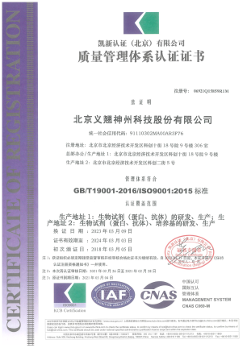

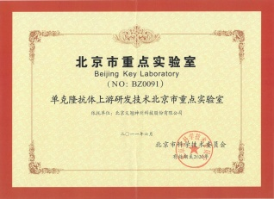
义翘神州
坚持自主研发生产
打造中国生命科学研究“一站式”试剂与服务支撑平台
现货供应
6,500 +
重组蛋白
14,000 +
精品抗体
47,000+
基因产品
ELISA 试剂盒、培养基、
GMP级核酸酶等特色产品
人才与设施
荣誉资质
设施：
---25,000+平米研发中心
--- 7,000平米洁净车间
团队：900+
--- 硕士以上学历占1/3
--- 10+ 欧美深造经历
义翘神州

Slide 29

THANK YOU
北京义翘神州科技股份有限公司
地址：北京市经济技术开发区科创十街18号院9号楼
义翘神州

